Slide 1

Implementing R in the Mittelstand
Bringing data science to small and medium-sized companies
Oliver Bracht
Chief Data Scientist
Notes:
Neue Folie: Was sind die Besonderheiten des Mittelstands? Oft sehr groß, in Nische Weltmarktführer (Minutenzeiger für Kirchturm), Mittelstandsunternehmen sind überdurchschnittlich Produktions- und Handlungsunternehmen (seltener Dienstleister), Inhabergeführt (Besonderheit), Inhaber muss beispielsweise von Data Science überzeugt sein um eine Chance auf Implementierung haben, natürlich gibt es auch Unternehmen mit geringeren Hürden wenn der Inhaber sehr offen ist, IT als Verteidigungsinstrument in diesen Unternehmen nicht so stark => Höhere Kooperationsbereitschaft mit den Fachbereichen, flache Hierarchien, kürzere Dienstwege
Unterschiedliche Analytische Reifegrade (wie kommt die Einführung von DS zustande), 1. Unternehmen haben bereits Analyseprozesse (SAS oder SPSS ect.), 2. Analytisch sehr unreif (Excel) [Hier sind viele der Mittelstandsunternehmen angesiedelt], Hohes Potenzial – höherer Sprung möglich
ABER: Weniger Erfahrung bei der Implementierung von Analytik, wenig Erfahrung bei IT Abteilung, Gefahr von „unüberwindbaren“ Hürden aufgrund der Hemdsärmligkeit, Gewachsende Strukturen – größere Skepsis/Vorsicht bei Neuerungen (aber Data Science kann Vorteile benennen)
Wir haben Erfahrungen mit der Implementierung von Data Science im Mittelstand

Slide 2

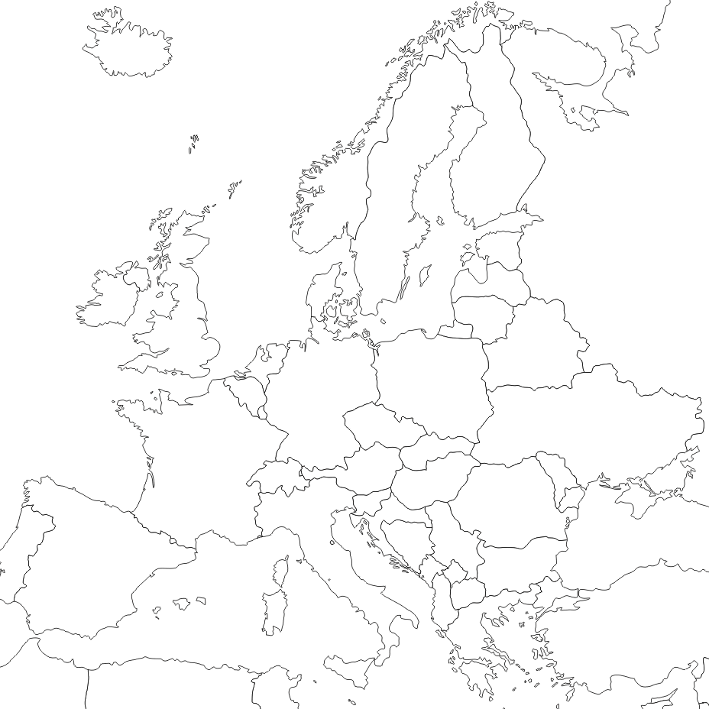

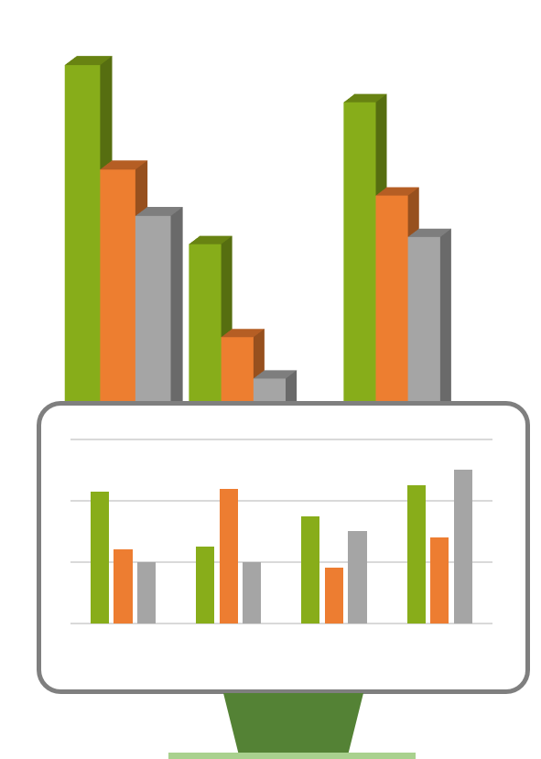

About eoda
Interdisciplinary Team
Statisticians | Engineers | Economists | Sociologist | …
Based in Kassel - Germany
Data Science Consulting, Training, Support, Software and Analytic Services with a focus on R

Slide 3




Introduction of R
Core
Data Science Lab
New Economy
Enterprises
Mittelstand
Pioneer
Requirement

Slide 4


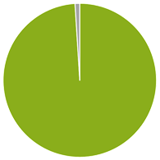

Mittelstand
Statistical Definition
Number of employees between 10 and 500
Turnover between €2 million and €50 million
About 99% of all companies in Germany are SMEs
Notes:
Familiy owned: Mehr als 50% der Anteile im Familienbesitz

Slide 5


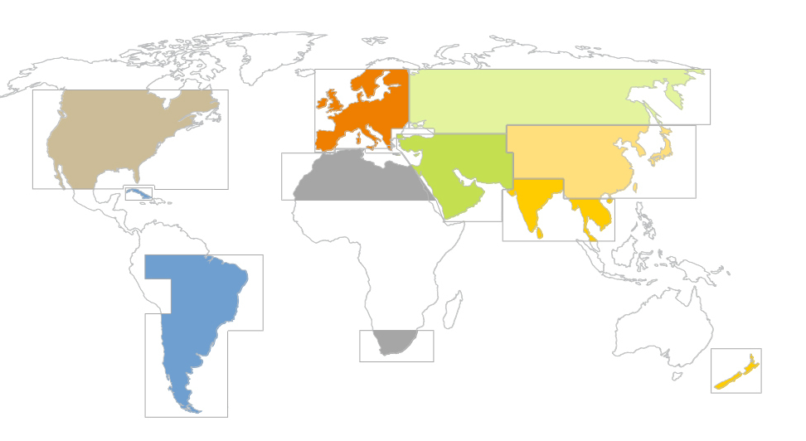
The German Mittelstand
Characteristics
Mostly family-owned
CEO is often a member of the owner family
Successful and profitable ever since
Often located on the landside, in small towns
Many global leaders in niche markets
Mainly industrie and commerce
Strong engineering culture
Notes:
Inhaber muss beispielsweise von Data Science überzeugt sein um eine Chance auf Implementierung haben, natürlich gibt es auch Unternehmen mit geringeren Hürden wenn der Inhaber sehr offen ist, IT als Verteidigungsinstrument in diesen Unternehmen nicht so stark => Höhere Kooperationsbereitschaft mit den Fachbereichen, flache Hierarchien, kürzere Dienstwege
Unterschiedliche Analytische Reifegrade (wie kommt die Einführung von DS zustande), 1. Unternehmen haben bereits Analyseprozesse (SAS oder SPSS etc..), 2. Analytisch sehr unreif (Excel) [Hier sind viele der Mittelstandsunternehmen angesiedelt], Hohes Potenzial – höherer Sprung möglich
ABER: Weniger Erfahrung bei der Implementierung von Analytik, wenig Erfahrung bei IT Abteilung, Gefahr von „unüberwindbaren“ Hürden aufgrund der Hemdsärmeligkeit, gewachsene Strukturen – größere Skepsis/Vorsicht bei Neuerungen (aber Data Science kann Vorteile benennen)
Wir haben Erfahrungen mit der Implementierung von Data Science im Mittelstand

Slide 6
The German Mittelstand
Characteristics
Often conservative with regard to IT
Low notion of employer targeting
Long term employee relationship
Low software development skills
Low analytical maturity level
Notes:
Inhaber muss beispielsweise von Data Science überzeugt sein um eine Chance auf Implementierung haben, natürlich gibt es auch Unternehmen mit geringeren Hürden wenn der Inhaber sehr offen ist, IT als Verteidigungsinstrument in diesen Unternehmen nicht so stark => Höhere Kooperationsbereitschaft mit den Fachbereichen, flache Hierarchien, kürzere Dienstwege
Unterschiedliche Analytische Reifegrade (wie kommt die Einführung von DS zustande), 1. Unternehmen haben bereits Analyseprozesse (SAS oder SPSS etc..), 2. Analytisch sehr unreif (Excel) [Hier sind viele der Mittelstandsunternehmen angesiedelt], Hohes Potenzial – höherer Sprung möglich
ABER: Weniger Erfahrung bei der Implementierung von Analytik, wenig Erfahrung bei IT Abteilung, Gefahr von „unüberwindbaren“ Hürden aufgrund der Hemdsärmeligkeit, gewachsene Strukturen – größere Skepsis/Vorsicht bei Neuerungen (aber Data Science kann Vorteile benennen)
Wir haben Erfahrungen mit der Implementierung von Data Science im Mittelstand

Slide 7



The German Mittelstand
Examples
Notes:
AKG: 14 location worldwide
KWS: Einbeck, 70 countries
SENNHEISER; Wedemark Sales: 682 million

Slide 8
The Mittelstand’s road of implementing R
Level 1: First contact
Level 2: Proof of Concept
Level 3: Production

Slide 9
Level 1: First contact
Company is not using any Data Science Tools so far - beside Excel
A single person or small group starts using R for certain tasks
Often interns or entrants
Software decision independent from the IT-department
Non strategic decision
Colleagues, supervisors and management are excited

Slide 10

Level 1: First contact
Success factors
Involve IT department as early as possible
Try to enlarge the internal Data Science Team
by training (internal, on-site, online)
by hiring
Get as soon as possible to the next level

Slide 11
Level 1: First contact
Risks
IT department raises difficulties
Getting lost in ad-hoc requests
Becoming everybody's problem solver

Slide 12
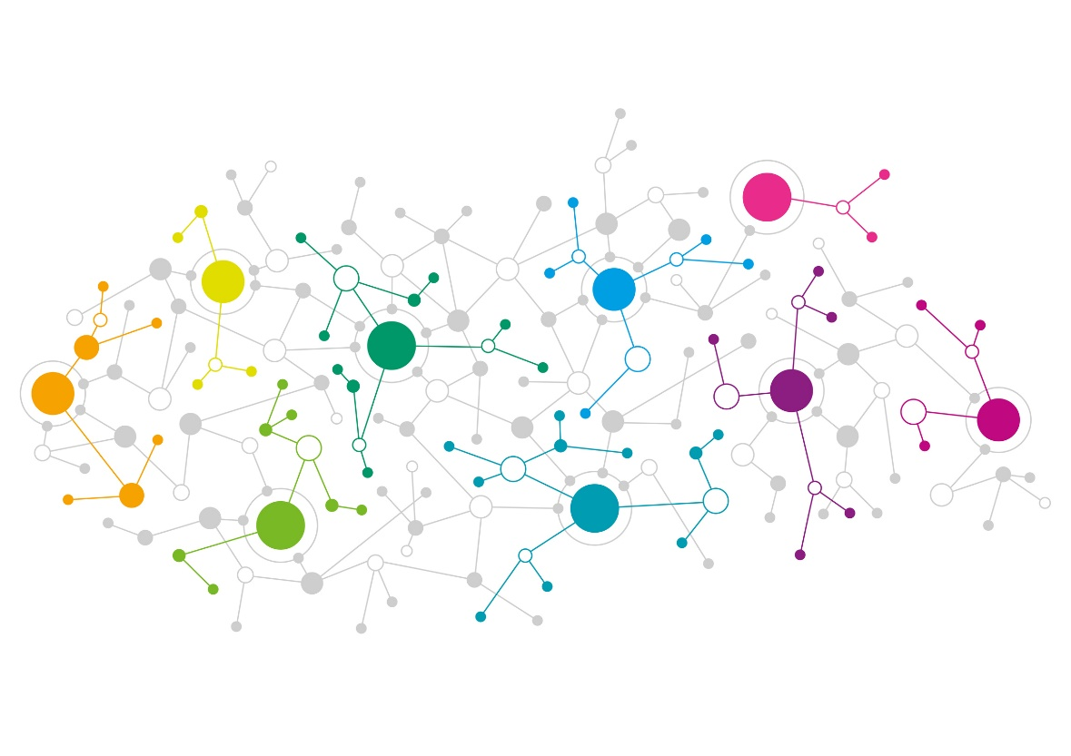
Level 2: Proof of Concept
Use Case Evaluation
Data Availability
Analytical Complexity
Business Value
Select the most promising use cases for implementation
Plan to accomplish more than one use case

Slide 13
Level 2: Proof of Concept
Success Factors
Make sure that implementation is principally possible
Have your target in mind, don't get lost in details
Involve business as much as possible
Don‘t scare business with statistical terms
Keep analytic approach and business demand in line

Slide 14
Level 2: Proof of Concept
Risks
Promising particular success
Sticking to your original ideas if they don‘t fit anymore
Showing preliminary results to business people
Investing too much energy in optimization and performance
Communication between Data Science and Business

Slide 15
Level 3: Production
Implementing Proof-of-Concept approaches into Production
Shift from laboratory to automation
Shift from hacking to programming

Slide 16
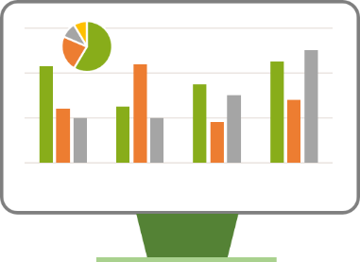
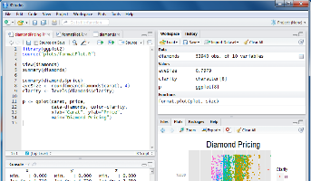
Level 3: Production
Business Implementation
Input
Analytic
Output

Slide 17
Level 3: Production
Business Implementation
Input
Analytic
Output
Technical Implementation

Slide 18
Level 3: Production
Business Implementation
Human / Machine
Analytic
Output
Technical Implementation

Slide 19
Level 3: Production
Business Implementation
Human / Machine
Human / Machine
Analytic
Technical Implementation

Slide 20
Level 3: Production
Success Factors
Focus on software developers skills
Care much about performance
Put a first stable version on the live system before adding new features
Open a backlog for future improvements

Slide 21









Level 3: Production
Sucess Factors
Versioning Failure controll
Dependency Management Documentation
Package Building Staging
Testing Deployment
Profiling
Notes:
Code-Versioning → Git,
Dependency Management → Packrat, MiniCRAN, Checkpoint
Package Building →
Testing → testthat, testcoverage
Profiling → Rprof,
Failure controll → assertive
Documentation → roxygen2
Staging → Dev-, Test-, Live System
Deployment → Jenkins

Slide 22
Level 3: Production
Risks
Underestimation of effort for maintenance and bug fixing
Debugging is harder on Production systems
Appling code changes without tests on staging systems
„Unknown“ input
Analytic
Output
Technical Implementation

Slide 23
Conclusion

Slide 24
Data Science
Statistics, Methods
Domain- knowledge
Software Development

Slide 25
Guerilla & Proof-of-Concept
Statistics, Methods
Domain- knowledge
Software Development

Slide 26
Production
Statistics, Methods
Domain- knowledge
Software Development

